Slide 1
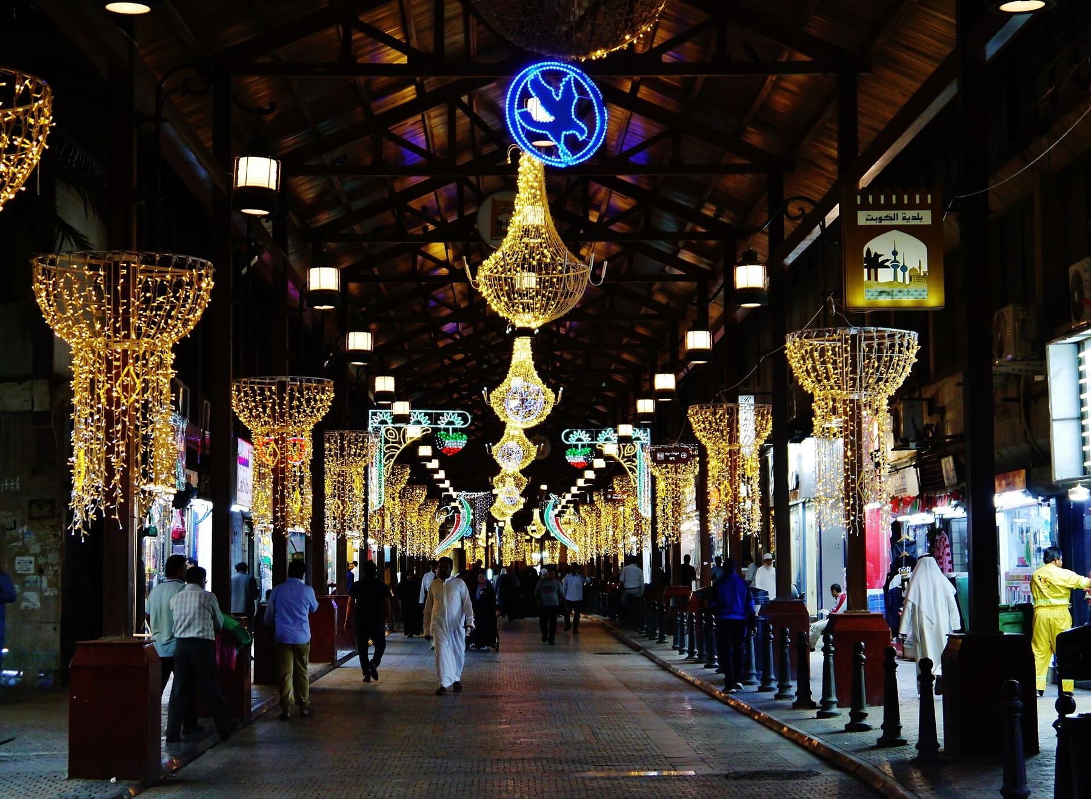
Ali AlEnezi · Site@hotmail.com · 3li.info
رؤية علي العنزي · مدينة الكويت
سوق المباركية الذكي
هذا حلمي للمباركية، وأحببت أن أشاركه مع الجميع!
أن يبقى السوق كما نعرفه ونحبه، بروحه وتاريخه، وأن يصبح أكثر أمانًا بتقنيات ذكية تعمل بصمت.
مستشعرات صغيرة لا يلاحظها أحد، وحاسوب محلي داخل السوق يبقي إنذار الحريق يعمل حتى لو انقطع الإنترنت، ونسخة رقمية حيّة من السوق مبنية على الخريطة نفسها، وسياج من الحماية حول كل ذلك.
رؤية شخصية أشاركها للقراءة والنقاش · mubarakiya.3li.info/ar
هذا العمل جزء من تجربة تعليمية، والأفكار فيه ملك لعلي العنزي، والجهات المذكورة فيه جاءت لشرح الأفكار فقط، ولا صلة حقيقية لها ولا ارتباط بهذا العمل، ومعهد سانز مذكور اقتراحًا للتدريب لا أكثر ولا شيء من مواده المحفوظة الحقوق مستخدم هنا. © 2026 علي العنزي، جميع الحقوق محفوظة.
Notes:
افتتح بالحلم، ووضّح أن هذه رؤية شخصية أشاركها للقراءة وجزء من تجربة تعليمية.

Slide 2
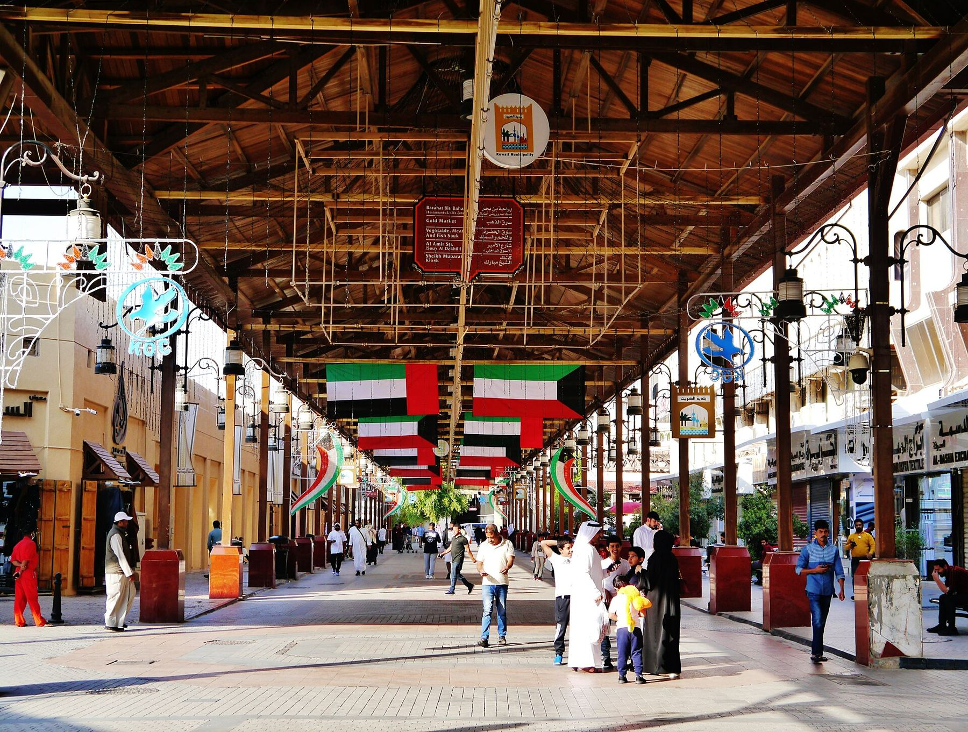
Ali AlEnezi · Site@hotmail.com · 3li.info
01 // لماذا هذا السوق
قرنان من العمر، سوق مشاة كثيف ومحبوب
التراث
1
لا نثقب أي واجهة قديمة، فالمستشعرات على أعمدة الإنارة والمظلات وتجهيزات البلدية، ولا مسمار قبل موافقة المجلس الوطني.
المناخ
2
صيفنا يتجاوز الخمسين وغبارنا لا يرحم، فكل جهاز يتحمّل ستين درجة ومغلق على الغبار والماء، وبالطاقة الشمسية حيث لا يجوز التمديد.
السلامة أولًا
3
أزقة ضيقة وأسقف خشبية ومطاعم متلاصقة وحشود في ليالي رمضان، فالحريق والحشود أول ما نهتم به.
الجهات المعنية كثيرة
4
البلدية والداخلية والإطفاء والمجلس الوطني وهيئة الاتصالات والكهرباء والتجارة، ثم التجار، ولكل واحد كلمة، فالاتفاق بينهم نصف المشروع.
الخصوصية
5
نعدّ الناس ولا نعرفهم، بلا كاميرات تتعرّف على الوجوه، والعدّ يتم في الجهاز نفسه من دون حفظ أي صورة، ولافتات في السوق تقول ما يقاس ولماذا.
سوق المباركية الذكي · رؤية علي العنزي
Notes:
المشهد: التراث أولًا والسلامة أولًا ثم التقنية.

Slide 3
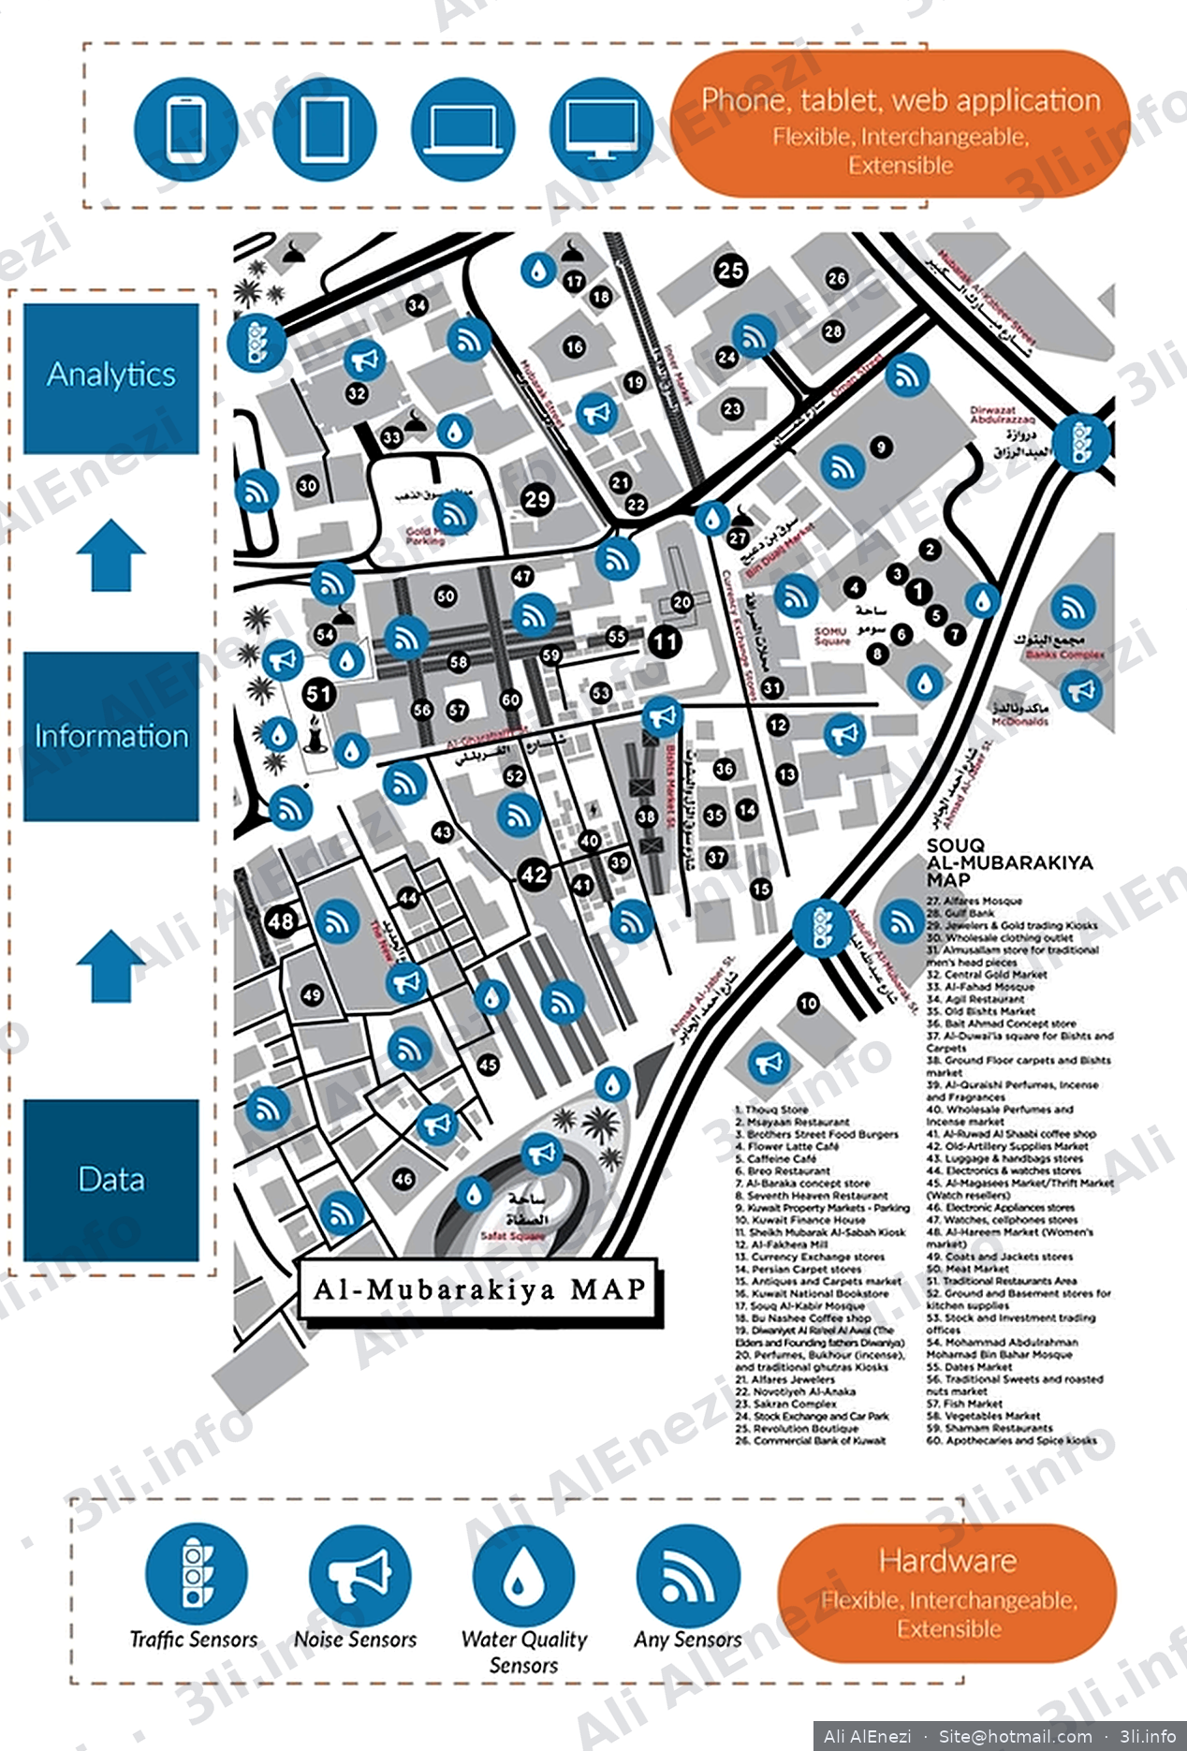
Ali AlEnezi · Site@hotmail.com · 3li.info
02 // الخريطة
كل رقم على الخريطة يصبح موقعًا في النظام
9
67
مناطق
موقعًا في السجل
67
14
علامة على الخريطة
فئة مستشعرات
الخريطة مرقّمة بستين موقعًا، وكل رقم فيها يصبح مدخلًا في سجل النظام باسمه ومنطقته ومستشعراته، فحين يقرأ مستشعر الحرارة في منطقة المطاعم قراءة يعرف النظام فورًا أنها من الموقع 51، وحين ينطلق إنذار حريق تظهر النقطة نفسها على شاشة العمليات، وهذا ما يسمّى بالنموذج الرقمي.
سوق المباركية الذكي · رؤية علي العنزي
Notes:
الخريطة هي سجل الأصول، وكل رقم معرّف.

Slide 4
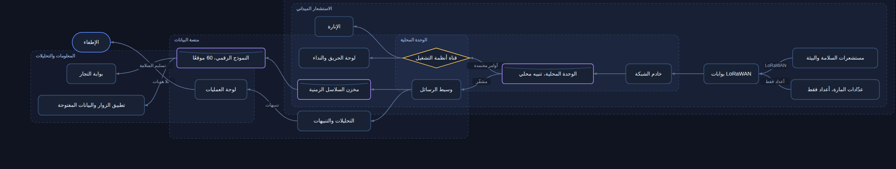
Ali AlEnezi · Site@hotmail.com · 3li.info
03 // البنية
أربع طبقات، من الاستشعار إلى القرار
التطبيقات
المنصة
الوحدة المحلية
الاستشعار
لوحة تبدأ بالسلامة، وتوجيه التنبيهات إلى الإطفاء بتأكيد بشري، وبوابة للتجار حسب المنطقة والساعة، وإرشاد عام وبيانات مفتوحة.
وسيط بشهادة لكل جهاز، وسلاسل زمنية، ونموذج رقمي على الخريطة، وجهة إصدار الهويات توقّع البرامج، ومفتوحة المصدر مع مسار Azure.
خمس بوابات، وألياف مع احتياط NB-IoT، وزوج عقد بقواعد محلية واستقلال اثنتين وسبعين ساعة، وقناة لأنظمة التشغيل لا تمرّر إلا أوامر موقّعة.
أربع عشرة فئة على شبكة LoRaWAN خاصة: الحريق والغاز والمارة والضوضاء والهواء والمياه والتبريد والرطوبة والنفايات والعبث والمواقف والمرور والحرارة والإنارة، ومورّدان لكل فئة.
سوق المباركية الذكي · رؤية علي العنزي
Notes:
الاستشعار والوحدة المحلية والمنصة والتطبيقات.

Slide 5
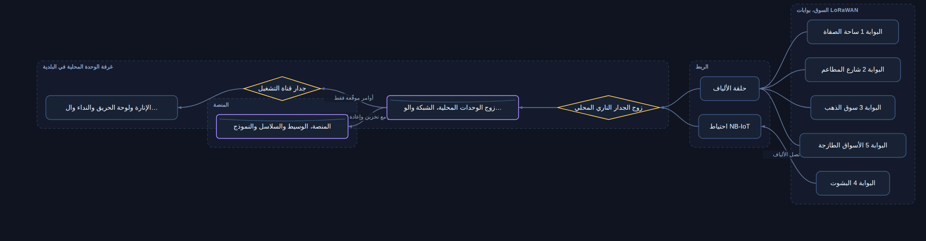
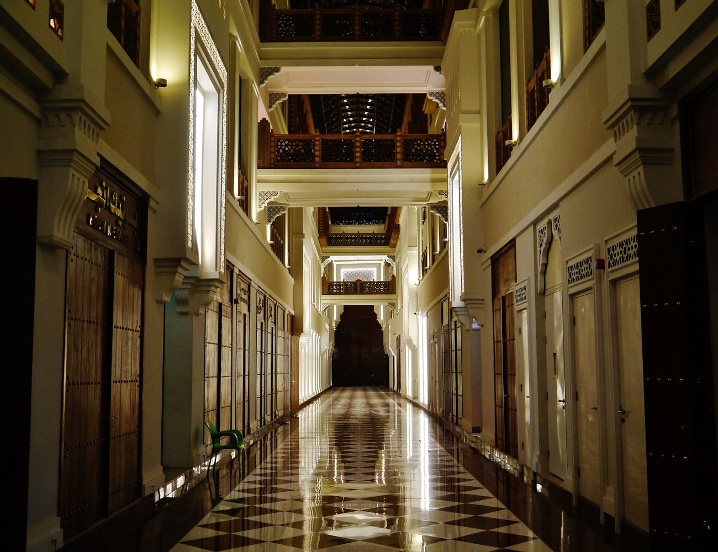
Ali AlEnezi · Site@hotmail.com · 3li.info
04 // الشبكة والوحدة المحلية
الوحدة المحلية تحمي الناس حين تغيب السحابة
5 بوابات
تغطية LoRaWAN متداخلة، أربع على حلقة الألياف وواحدة على NB-IoT حيث لا تصل الألياف
72 ساعة
تخزين وإعادة إرسال حين تغيب المنصة، وتنبيه السلامة يستمر محليًا
ماذا يحدث حين ينقطع الاتصال؟ الوحدة المحلية متصلة، ثم متراجعة تأخذ القواعد المحلية فيها القرار، ثم منقطعة تخزّن قراءات ثلاثة أيام بينما إنذار الحريق يعمل كأن شيئًا لم يكن، ثم متعافية ترسل ما تأخر، وكل ثلاثة أشهر نسحب الألياف عمدًا لنتأكد.
موقّع فقط
قناة التشغيل تقبل أوامر من قائمة سماح، موقّعة ومقروءة الأثر، ولا شيء غير ذلك
سوق المباركية الذكي · رؤية علي العنزي
Notes:
البوابات والربط وغرفة الوحدة المحلية وقناة التشغيل.

Slide 6
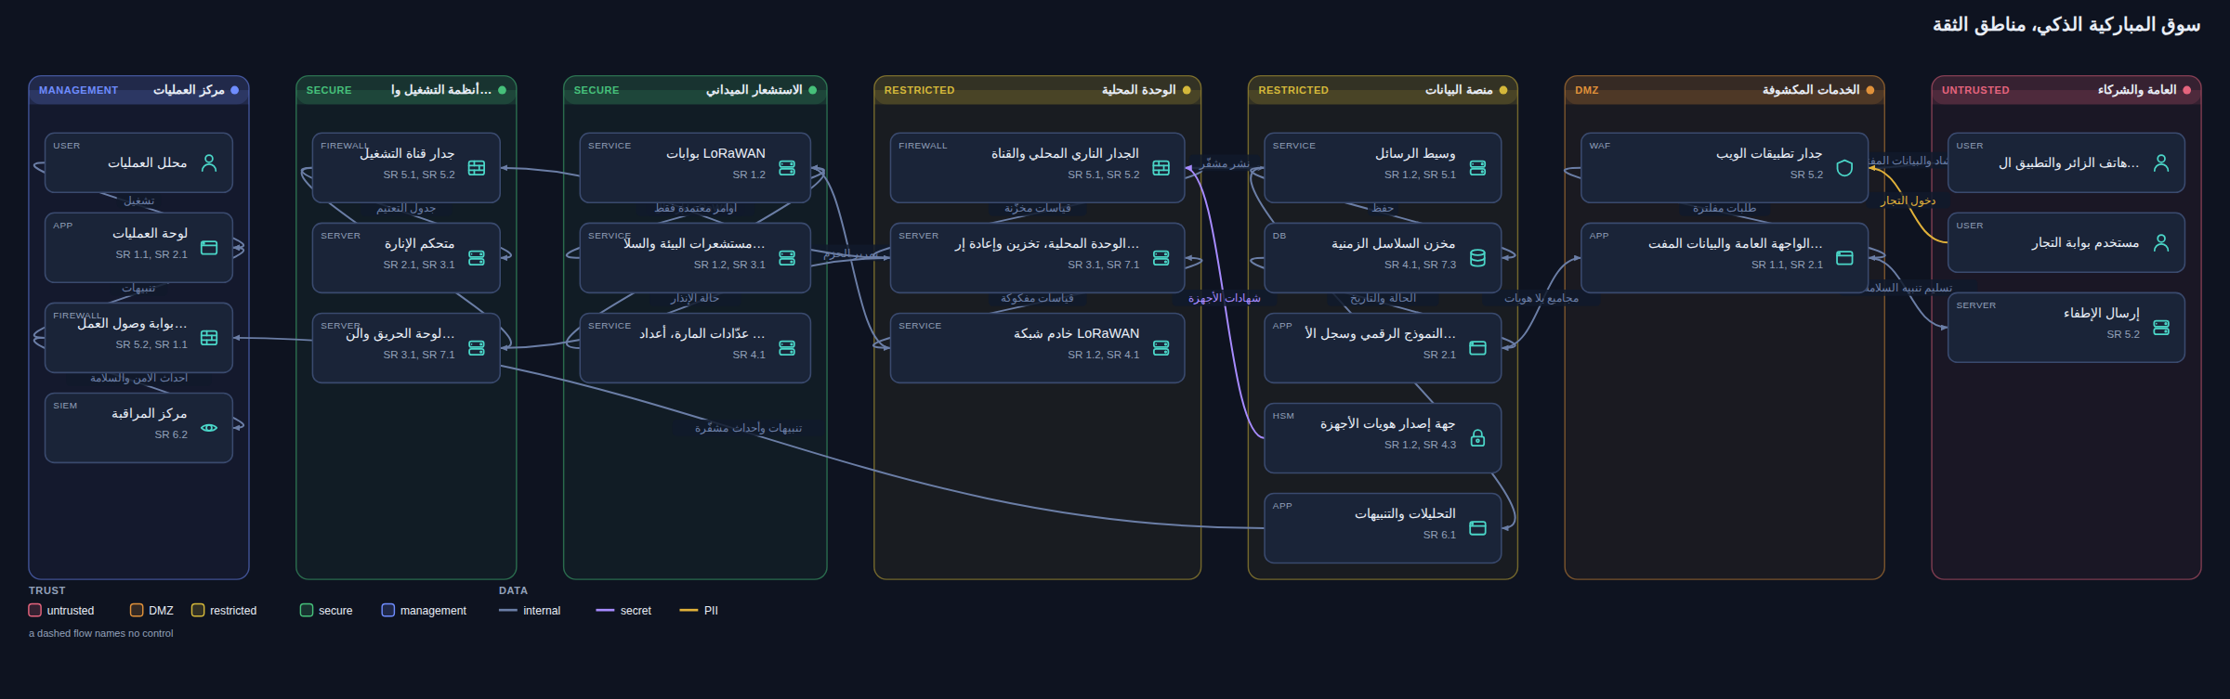
Ali AlEnezi · Site@hotmail.com · 3li.info
05 // الأمن
مناطق ثقة وقنوات، تراجع قبل أن يبنى شيء
إنسان يؤكد الاستدعاء
أوامر موقّعة فقط
شهادة لكل جهاز
مراجعة حصن
النظام يرفع التنبيه، وإنسان يؤكد استدعاء الإطفاء، لا الآلة
عبر قناة التشغيل، بموافقة شخص ثان وقراءة الأثر وتدقيق
بلا مفاتيح مشتركة ولا كلمات افتراضية، والمجهول يرفض عند الوسيط
لا ملاحظات · 6 من 6 مجالات IEC 62443
سوق المباركية الذكي · رؤية علي العنزي
Notes:
رسم المخطط وروجع بأداة حصن.

Slide 7
Ali AlEnezi · Site@hotmail.com · 3li.info
06 // المستشعرات
أربع عشرة فئة، مواصفاتها للحرارة والغبار
TEMP
WATER
AIR
HEAT
FOOT
GAS
FIRE
سلسلة التبريد
جودة المياه
الغبار والهواء
الإجهاد الحراري
المارة بلا تعرّف
غاز الطهي
الحرارة والدخان
LIGHT
NOISE
TRAFFIC
PARK
TAMPER
WASTE
HUMID
التحكم بالإنارة
الضوضاء
عدّ المركبات
مواقف السيارات
العبث بالأبواب
امتلاء الحاويات
الرطوبة
كل جهاز يتحمّل ستين درجة فأكثر، بحماية IP65 على الأقل، وعدسات مقاومة للغبار، وبطارية خمس سنوات أو كهرباء مع احتياط، وعلب محايدة على تجهيزات غير تاريخية، والتجربة نحو 60 جهازًا والسوق كله نحو 400 مع مواقف السيارات.
أمثلة عتبات السلامة: حرارة فوق 58 درجة أو ارتفاع أسرع من 8 درجات في الدقيقة، وغاز الطهي فوق 10 بالمئة من حد الانفجار، وكثافة حشود فوق 3 أشخاص في المتر المربع عند مدخل.
سوق المباركية الذكي · رؤية علي العنزي
Notes:
كل فئة على بروتوكول مفتوح وبمورّدين.

Slide 8
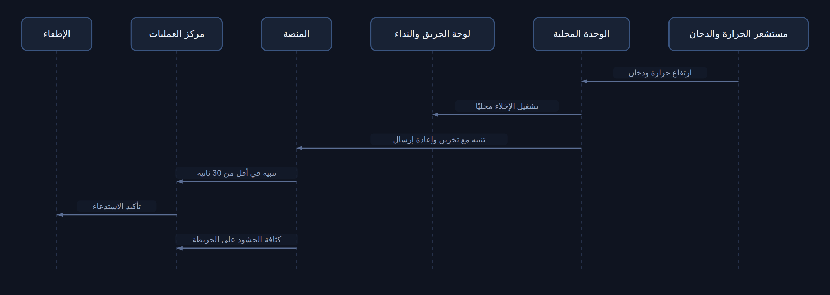
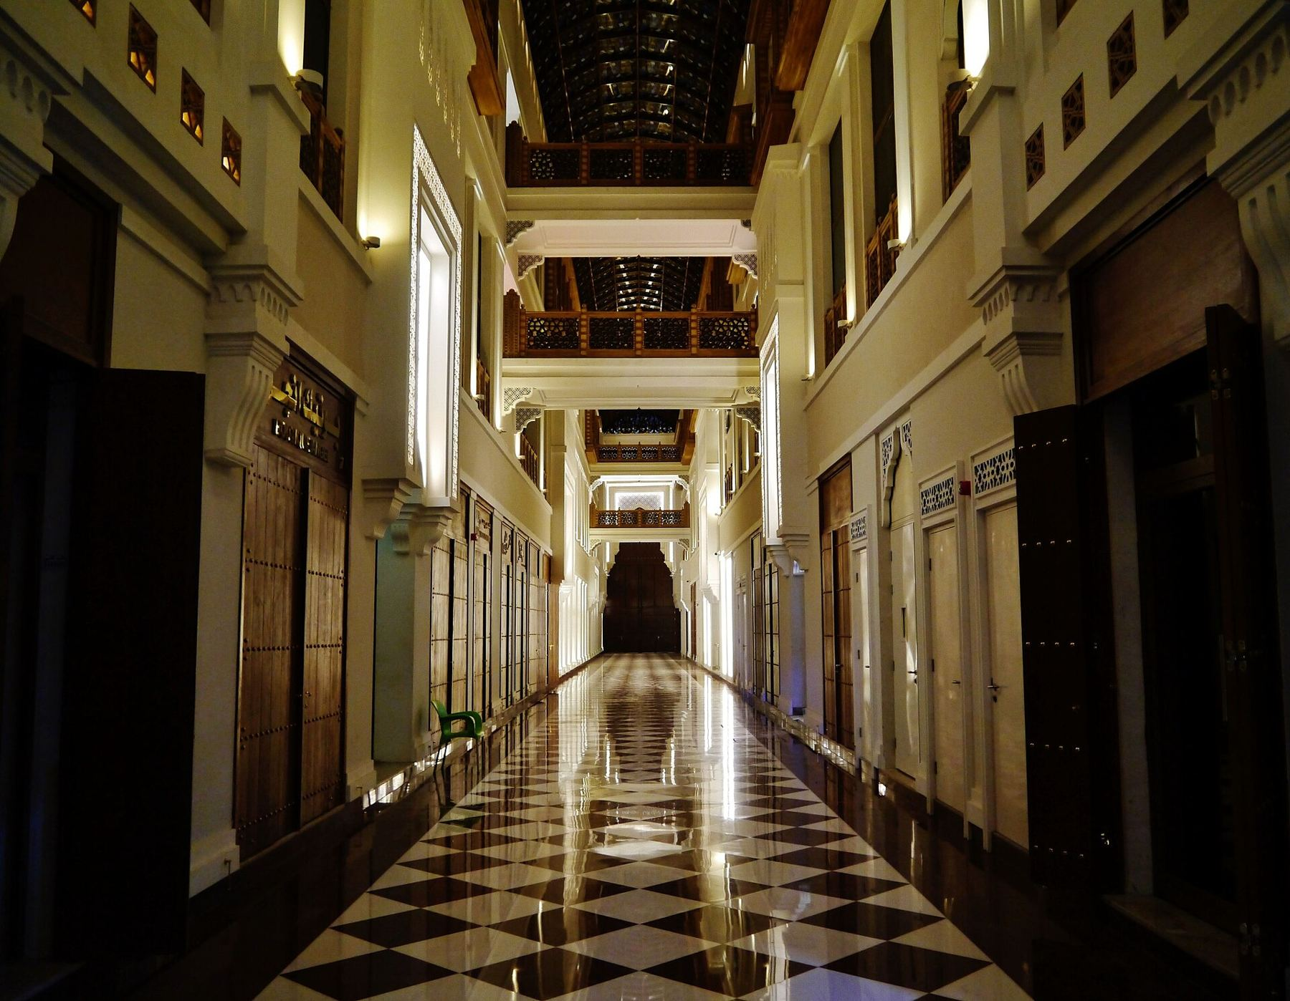
Ali AlEnezi · Site@hotmail.com · 3li.info
07 // إنذار حريق من البداية إلى النهاية
من المستشعر إلى الإطفاء في أقل من ثلاثين ثانية
ارتفاع حرارة ودخان في منطقة المطاعم
1
الوحدة المحلية تشغّل لوحة الحريق والنداء محليًا في ثوان
2
التنبيه يصل مركز العمليات في أقل من 30 ثانية مع كثافة الحشود على الخريطة
3
ثم يكمل التمرين: الفرقة في الموقع، وإغلاق صمام الغاز، وانتهاء الخطر، و14 حدث تدقيق في مركز المراقبة، والموقع يشغّل ذلك سيناريو يلعب مع خمسة سيناريوهات أخرى.
العمليات تؤكد استدعاء الإطفاء، والآلة لا تستدعي وحدها أبدًا
4
سوق المباركية الذكي · رؤية علي العنزي
Notes:
التشغيل المحلي والتأكيد البشري.

Slide 9
Ali AlEnezi · Site@hotmail.com · 3li.info
08 // خارطة الطريق
خمس مراحل، كل واحدة تنتهي بقرار
4
3
2
1
0
التشغيل والتكرار
الذكاء والخدمات
التوسّع في السوق
تجربة منطقة واحدة
الاكتشاف والحوكمة
مستمرة
نحو 6 أشهر
6 إلى 9 أشهر
3 إلى 4 أشهر
6 إلى 8 أسابيع
البوابة: مراجعة سنوية
البوابة: مراجعة خصوصية لكل منتج
البوابة: تقييم أمني مستقل
البوابة: مراجعة مع التجار والإطفاء
البوابة: موافقات التراث والخصوصية
المرحلة الأولى، التجربة: شارع المطاعم وساحة الصفاة ومواقف الذهب، أعلى خطر حريق وحشود وأوضح نجاح، ومورّدان لكل فئة كي يكون الاستبدال مثبتًا لا موعودًا.
أغلب المال في الأعمال المدنية والتكامل في المرحلة الثانية لا في المستشعرات، والتجربة أرخص طريق لتقليل مخاطر ما بعدها.
سوق المباركية الذكي · رؤية علي العنزي
Notes:
بوابات لا تواريخ.

Slide 10
Ali AlEnezi · Site@hotmail.com · 3li.info
09 // ما تتطلبه التجربة
صورة صادقة، لا قائمة أسعار
المنصة والناس
الربط والوحدة المحلية
الاستشعار، نحو 60 جهازًا
المنصة مفتوحة المصدر مهيأة للسوق كله منذ اليوم الأول
جهة إصدار هويات الأجهزة، واللوحات والتنبيهات، وتكامل لوحة الحريق والنداء بقبول الإطفاء
اختبار اختراق وتمرين طاولة قبل أن يقول أحد إن العمل تمّ
عشرة بالمئة قطع غيار وكتيّبات وتدريب
3 بوابات LoRaWAN خارجية ببطارية احتياطية وألياف أو NB-IoT
زوج وحدات محلية بلا مراوح في غرفة بلدية، وجداران ناريان محليان، وجدار قناة التشغيل
حوامل وعلب محايدة لا تلمس النسيج التاريخي
24 حرارة ودخان تحت مظلات المطاعم
12 غاز في المطابخ
8 عدّادات مارة بلا هويات
4 ضوضاء و3 هواء و2 إجهاد حراري
مسبار مياه و4 حاويات
60 حسّاس مواقف وعدّاد مرور
6 عقد إنارة
أغلب المال لن يذهب إلى المستشعرات، بل إلى الحفر والتمديد والربط بالأنظمة القائمة.
سوق المباركية الذكي · رؤية علي العنزي
Notes:
أرقام لتجربة أولى من دون أسعار.

Slide 11
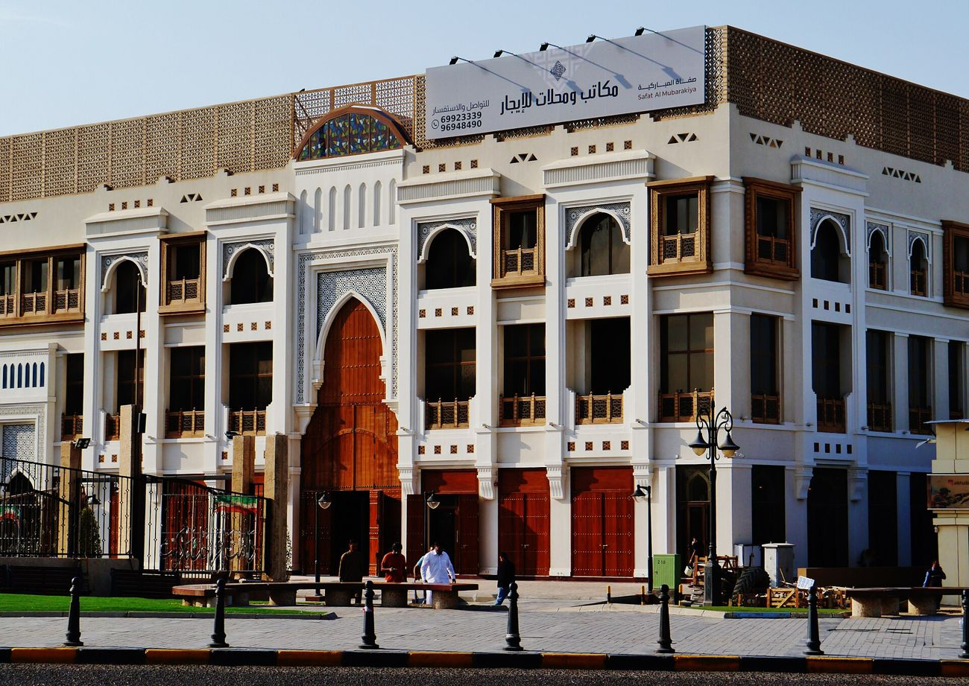
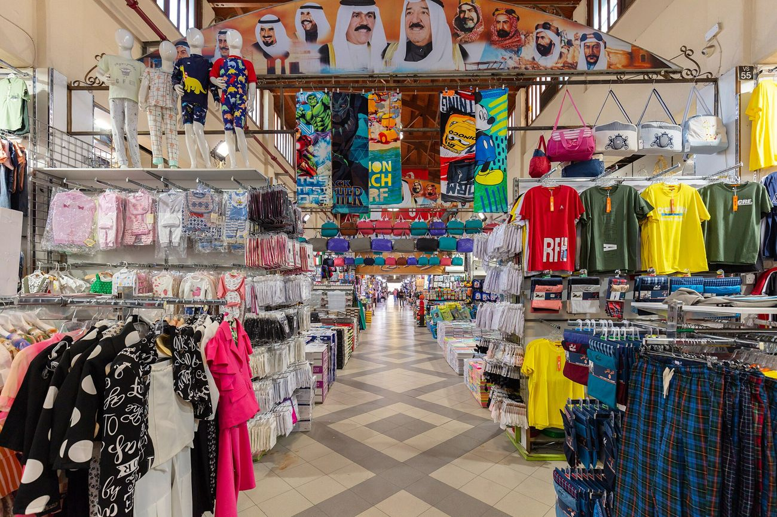
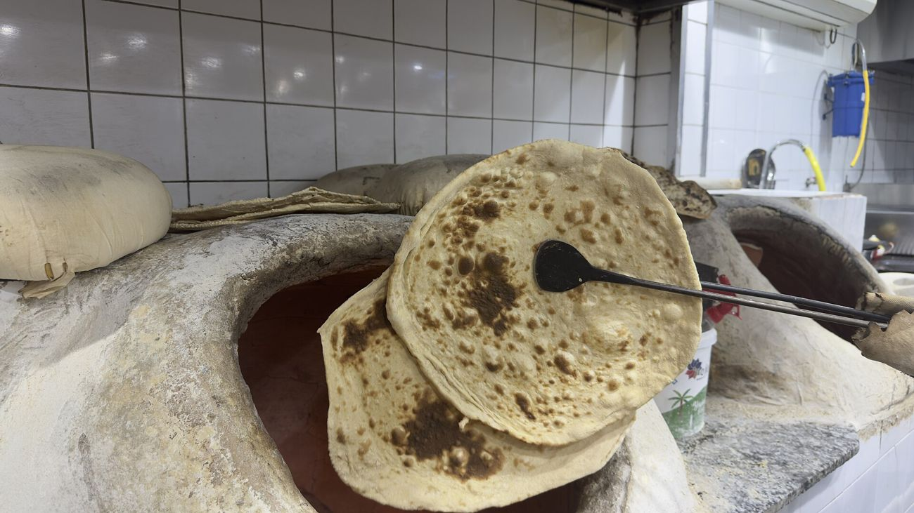
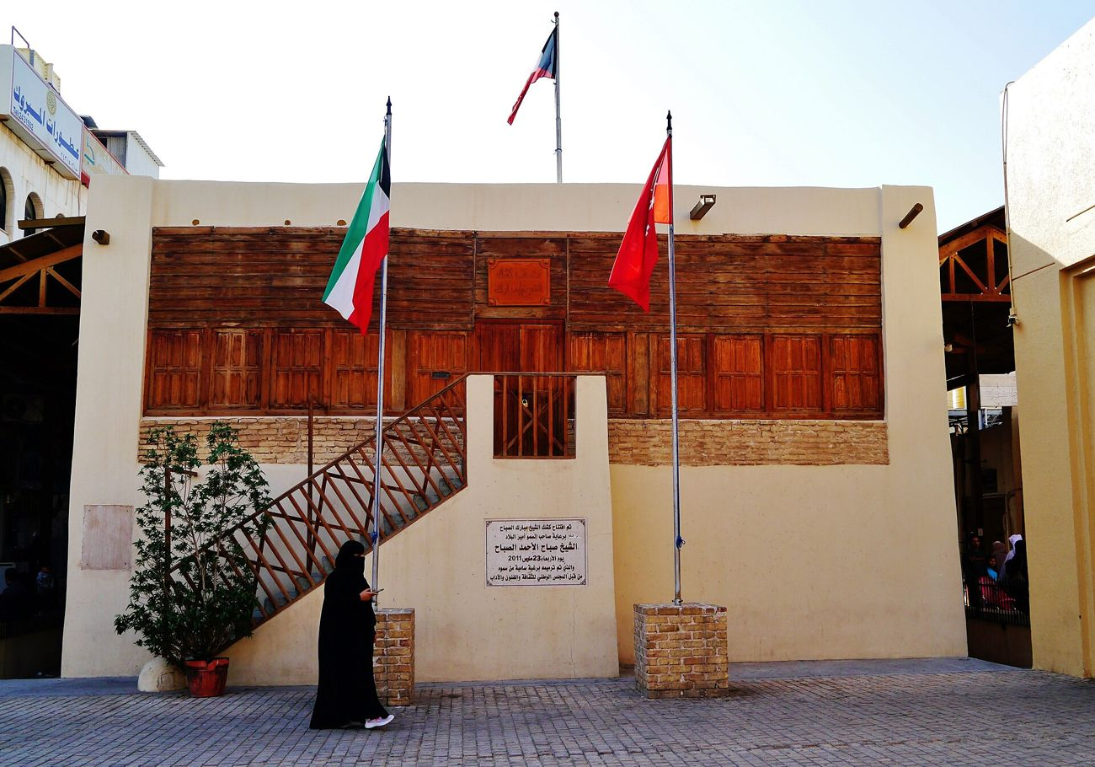
Ali AlEnezi · Site@hotmail.com · 3li.info
10 // السوق
المكان الذي نحميه
الصور من Zairon و Diego Delso وآية سعيد البيطار، بترخيص المشاع الإبداعي عبر ويكيميديا كومنز
سوق المباركية الذكي · رؤية علي العنزي
Notes:
وقفة على السوق نفسه.

Slide 12
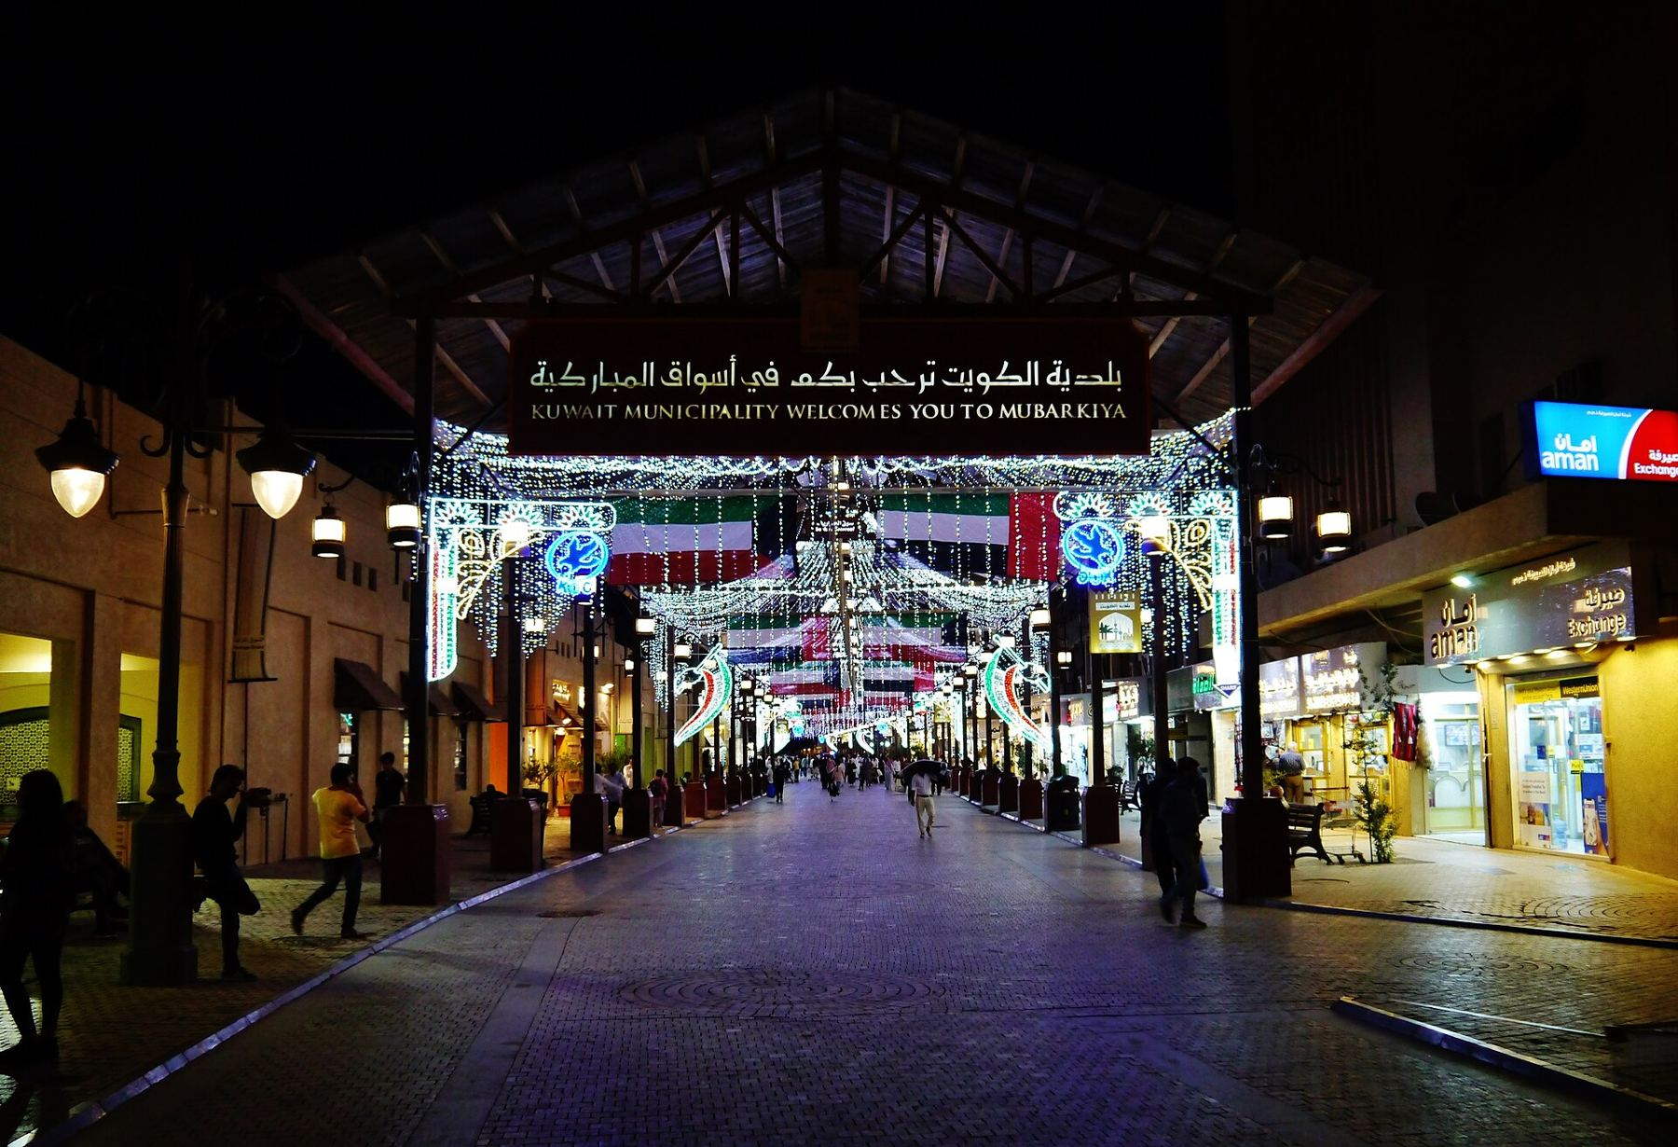
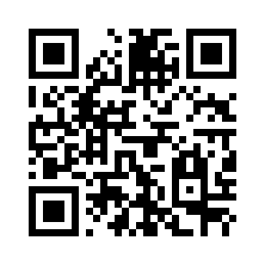
Ali AlEnezi · Site@hotmail.com · 3li.info
هذا حلمي للمباركية، وأحببت أن أشاركه مع الجميع!
أن يبقى السوق كما نعرفه ونحبه، بروحه وتاريخه، وأن يصبح أكثر أمانًا بتقنيات ذكية تعمل بصمت.
رؤية شخصية أشاركها للقراءة والنقاش، والمخطط والمخططات وفهرس المستشعرات والسجل والملخص وهذا العرض كلها على الموقع.
mubarakiya.3li.info/ar
علي العنزي · 3li.info · linkedin.com/in/alenizi · © 2026 جميع الحقوق محفوظة
امسح للفتح
هذا العمل جزء من تجربة تعليمية، والأفكار فيه ملك لعلي العنزي، والجهات المذكورة فيه جاءت لشرح الأفكار فقط، ولا صلة حقيقية لها ولا ارتباط بهذا العمل، ومعهد سانز مذكور اقتراحًا للتدريب لا أكثر ولا شيء من مواده المحفوظة الحقوق مستخدم هنا. © 2026 علي العنزي، جميع الحقوق محفوظة.
Notes:
اختم بالحلم.

